Slide 1
인공지능 테마 탐색 서비스 개선안
데이터운영팀
인턴사원 김나영
2018.06.28

Slide 2
Table of Contents
01
02
03
04
05
인공지능 테마 탐색 서비스 구성
인공지능 테마 탐색 서비스 문제점
인공지능 테마 탐색 서비스 개선안
인공지능 테마 탐색 서비스 개선으로 인한
기대효과
향후 나아갈 지향점

Slide 3
인공지능 테마 탐색 서비스의 구성
01
1) 소제목을 입력해주세요.
2) 소제목을 입력해주세요.
3) 소제목을 입력해주세요.

Slide 4
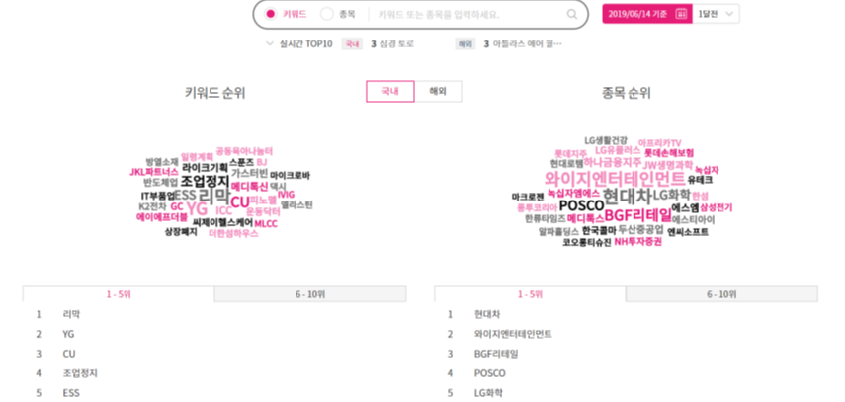
01.인공지능 테마 탐색 서비스의 구성
Large Title 입력
Summary를 입력해주세요.
최대 2줄까지 작성 가능합니다.
몽고DB로 되어있고 파이썬으로 만들어 구현해 낸다
지금 현재 테마탐색서비스는 이렇게 구성되어 있으며 현 서비스로는 이런 정보들을 고객들은 제공 받는다.

Slide 5
01.인공지능 테마 탐색 서비스의 구성
Large Title 입력
Summary를 입력해주세요.
최대 2줄까지 작성 가능합니다.
몽고DB로 되어있고 파이썬으로 만들어 구현해 낸다
지금 현재 테마탐색서비스는 이렇게 구성되어 있으며 현 서비스로는 이런 정보들을 고객들은 제공 받는다.

Slide 6
인공지능 테마 탐색 서비스의 문제점
02
1) 소제목을 입력해주세요.
2) 소제목을 입력해주세요.
3) 소제목을 입력해주세요.

Slide 7
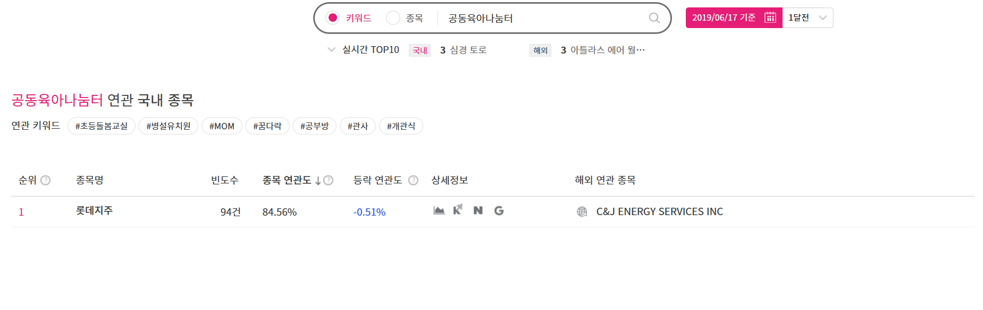
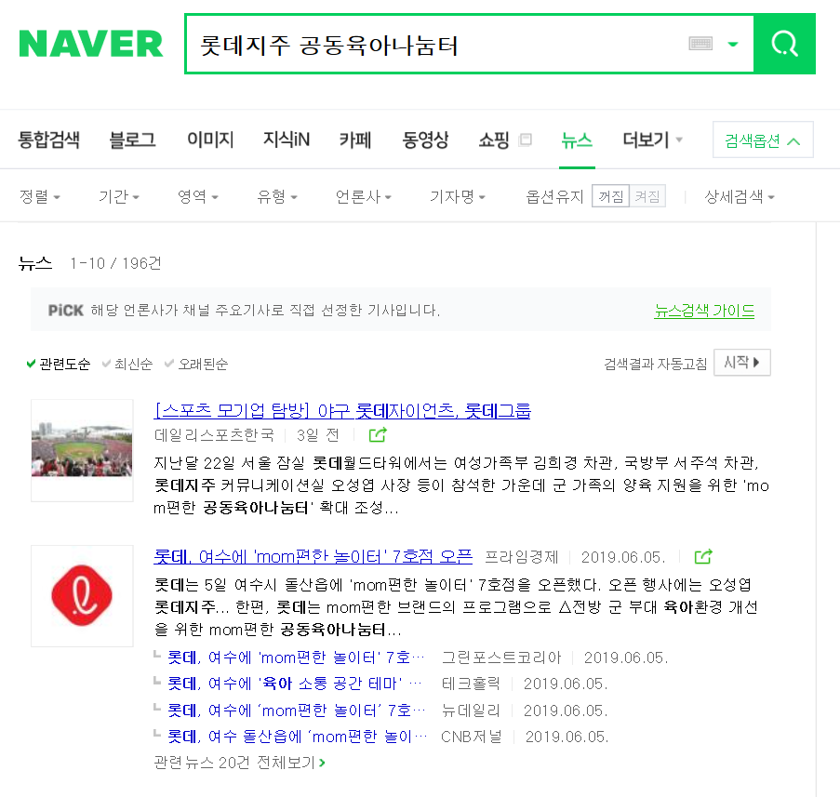
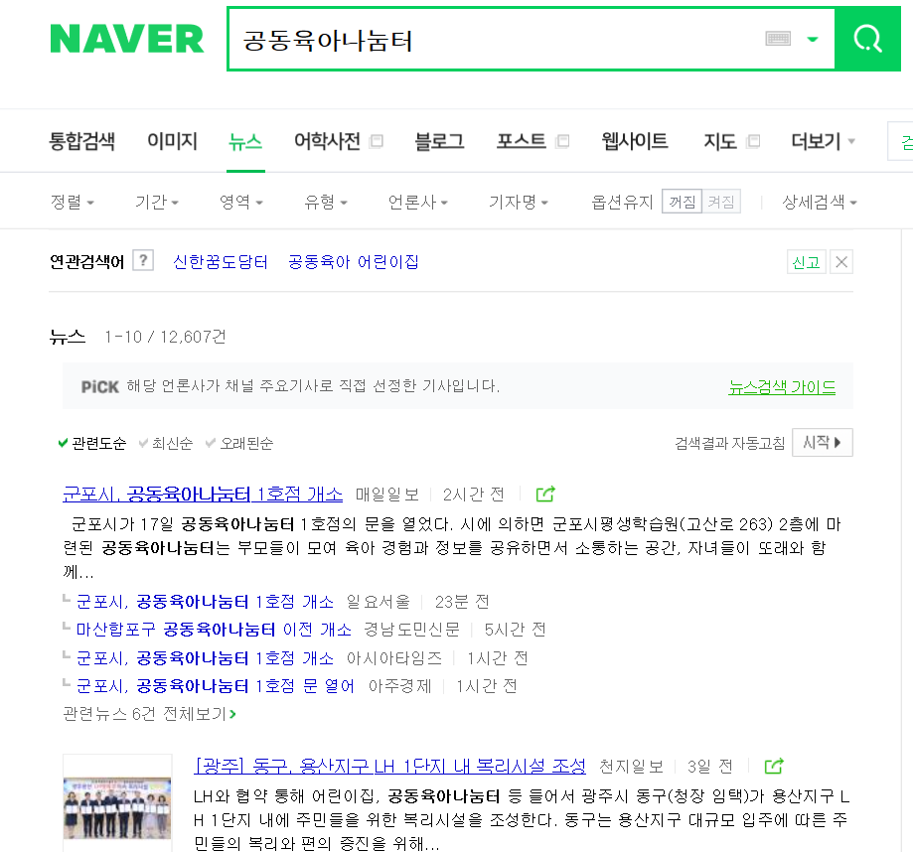
02.인공지능 테마 탐색 서비스의 문제점
Large Title 입력
크롤링 문제

Slide 8
02.인공지능 테마 탐색 서비스의 문제점
Large Title 입력
Summary를 입력해주세요.
최대 2줄까지 작성 가능합니다.
?

Slide 9
02.인공지능 테마 탐색 서비스의 문제점
Large Title 입력
Summary를 입력해주세요.
최대 2줄까지 작성 가능합니다.
현 테마탐색 서비스는 이렇게 되어있는데 이러한 방법으론 고객들의 정보니즈를 충족시켜주지못한다.
고객이탈을 막고 서비스향상을 위해 우리는 이러한 온라인서비스를 보안해 고객의 니즈를 충족시켜 주어야한다.
현재 키움증권의 테마탐색서비스의 보완해야 할 점은 이러한이러한 것이 있다.
이러한 문제점은 고객에게 어떤 불편함을 줄 수있고 이러한 문제점은 테마탐색서비스의 사용울 어렵게해 불편을 느끼게 한다

Slide 10
인공지능 테마 탐색 서비스 개선안
03
1) 소제목을 입력해주세요.
2) 소제목을 입력해주세요.
3) 소제목을 입력해주세요.

Slide 11
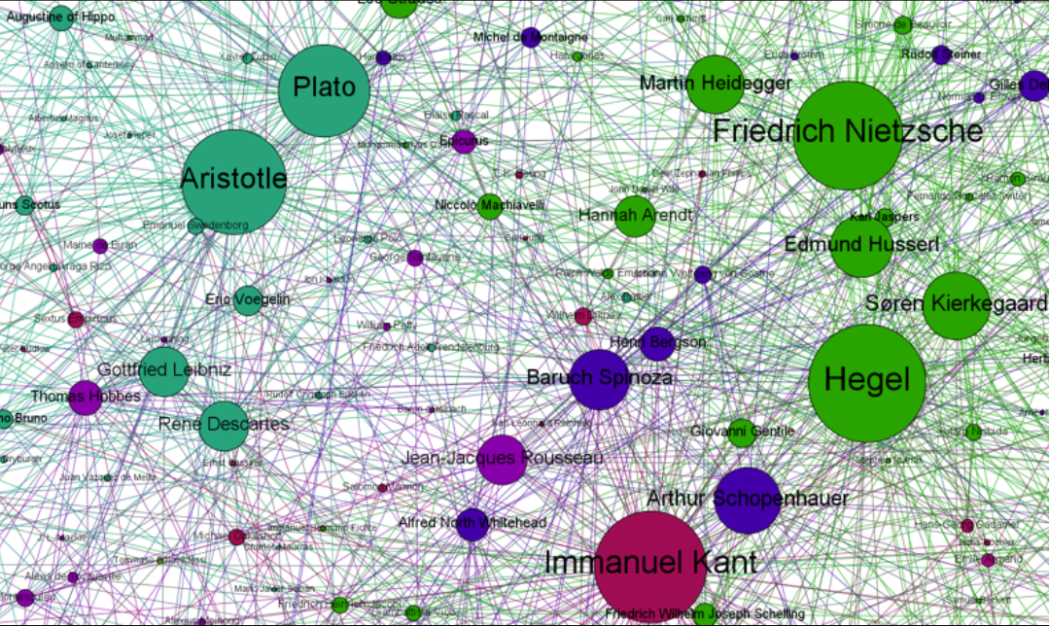
02.인공지능 테마 탐색 서비스의 문제점
Large Title 입력
Summary를 입력해주세요.
최대 2줄까지 작성 가능합니다.
Word2vec 과 word2vec을 기반으로
연관성 있는 기업들의 리스트를 형성화 하는거랑
이벤트 히스토리

Slide 12
02.인공지능 테마 탐색 서비스의 문제점
Large Title 입력
Summary를 입력해주세요.
최대 2줄까지 작성 가능합니다.
+
종목별 히스토그램
+
이벤트검색

Slide 13
02.인공지능 테마 탐색 서비스의 문제점
Large Title 입력
Summary를 입력해주세요.
최대 2줄까지 작성 가능합니다.
블랙핑크 데뷔

Slide 14
02.인공지능 테마 탐색 서비스의 문제점
Large Title 입력
Summary를 입력해주세요.
최대 2줄까지 작성 가능합니다.
연관 기업들의 종목비교
yg

Slide 15
03. 인공지능 테마 탐색 서비스 개선안
Large Title 입력
Summary를 입력해주세요.
최대 2줄까지 작성 가능합니다.
이러한 불편점과 문제점을 개선하고자 이러한 개선안을 제안한다.
이걸 이렇게 바꾸면 시각적으로도 정보습득이 쉬워져 고객들에게 불편함없이 다가갈 수있을 것이다.
또한이러한 서비스에 이러한 정보전달 기술을 넣어 본 서비스보다 정보전달력을 높여 이 테마탐색을 이용하는 고객에게 좀 더 많은 정보를 쉽게 접하고 이해하기 쉽게 한다.

Slide 16
인공지능 테마 탐색 서비스 개선으로 인한 기대효과
04
1) 소제목을 입력해주세요.
2) 소제목을 입력해주세요.
3) 소제목을 입력해주세요.

Slide 17
04. 인공지능 테마 탐색 서비스 개선으로 인한 기대효과
Large Title 입력
Summary를 입력해주세요.
최대 2줄까지 작성 가능합니다.
이렇게 개선을 하면 고객들은 쉽게 볼 수있기 때문에 서비스적으로도 정보전달력도 높아질 것을 기대하고 있다.
정보전달력은 주가에서 가장 중요한 부분을 담당하고 있기 때문에 이러한 서비스로 고객들의 이탈을 막을 수가 있을 것이며
가독성이 높고 다른 타사 회사보단 서비스가 좋아지면 고객유입도 쉬워질것이란 기대를 해볼 수있다

Slide 18
향후 나아갈 목표
05
1) 소제목을 입력해주세요.
2) 소제목을 입력해주세요.
3) 소제목을 입력해주세요.

Slide 19
05. 향후 나아갈 목표
Large Title 입력
Summary를 입력해주세요.
최대 2줄까지 작성 가능합니다.
이렇게 개선을 하고 이러한 것을 앞으로 추가하게 된다면
우리는 이러한 서비스(www.whatisfund.ai...?이런거?)까지 도달하게 될것이다.
..이러한 꺼까지 도달하게 될거다…

Slide 20
Thank you

